Slide 1
Gemeinderatssitzung
14.12.2021
Öffentlicher Teil
Notes:
Diese Vorlage eignet sich als Ausgangspunkt für Aktualisierungen zu Projektmeilensteinen.
Abschnitte
Abschnitte können Sie bei der Gliederung Ihrer Folien unterstützen oder die Zusammenarbeit zwischen mehreren Autoren erleichtern. Klicken Sie auf der Registerkarte Erste Folie unter Folien auf Abschnitt, und klicken Sie dann auf Abschnitt hinzufügen.
Notizen
Verwenden Sie den Notizenbereich für Vortragsnotizen oder optionale Detailinformationen für Ihr Publikum. Sie können diese Notizen während der Präsentation in der Referentenansicht anzeigen.
Achten Sie auf den Schriftgrad (für Barrierefreiheit, Sichtbarkeit, Videoerstellung und Onlineproduktion wichtig)
Abgestimmte Farben
Achten Sie besonders auf Diagramme, Illustrationen und Textfelder.
Bedenken Sie, dass Teilnehmer schwarzweiß oder in Graustufen drucken. Erstellen Sie einen Probedruck, um sicherzustellen, dass Ihre Farben funktionieren, wenn Ihre Teilnehmer in schwarzweiß und Graustufen drucken.
Grafiken, Tabellen und Diagramme
Gestalten Sie einfach: Verwenden Sie möglichst einheitliche Formate und Farben, die nicht vom Inhalt ablenken.
Beschriften Sie alle Diagramme und Tabellen.

Slide 2
Tagesordnung
Öffentlicher Teil
1. | Genehmigung der Niederschrift aus der öffentlichen Sitzung vom 23.11.2021
2. | Bekanntgabe von Beschlüssen aus der nichtöffentlichen Sitzung am 07.12.2021
3. | Bebauungsplanverfahren nach § 13 a BauGB mit örtlichen Bauvorschriften "Auf das Dorf - Änderung Nachverdichtung Büchenauer Straße/Jahnstraße" a) Abwägung der im Rahmen der Entwurfsauslegung eingegangenen Bedenken und Anregungen b) Vorstellung und Beschluss über einen geänderten Entwurf c) Beschluss über die nochmalige öffentliche Auslegung des geänderten Entwurfs und Beteiligung der Träger öffentlicher Belange
4. | Änderung der Hundesteuersatzung zum 1.1.2022
5. | Änderung der Satzung über die Öffentliche Abwasserbeseitigung (Abwassersatzung) zum 1.1.2022
6. | Änderung der Satzung über den Anschluss an die öffentliche Wasserversorgung (Wasserversorgungssatzung) zum 1.1.2022
7. | Beratung und Beschlussfassung über den Entwurf des Haushaltsplanes 2022
8. | Beratung und Beschlussfassung über den Entwurf des Wirtschaftsplanes für den Eigenbetrieb "Kommunaler Wohnungsbau" für das Jahr 2022
9. | Beratung und Beschlussfassung über den Entwurf des Wirtschaftsplanes für den Eigenbetrieb "Wasserversorgung" für das Jahr 2022
10. | Informationen und Fragen zu Gemeindeangelegenheiten
11. | Bürgerfragestunde

Slide 3
TOP 1
Genehmigung der Niederschrift aus der öffentlichen Sitzung vom 23.11.2021

Slide 4
TOP 2
Bekanntgabe von Beschlüssen aus der nichtöffentlichen Sitzung am 07.12.2021

Slide 5
TOP 3
Bebauungsplanverfahren nach § 13 a BauGB mit örtlichen Bauvorschriften "Auf das Dorf - Änderung Nachverdichtung Büchenauer Straße/Jahnstraße"
a) Abwägung der im Rahmen der Entwurfsauslegung eingegangenen
Bedenken und Anregungen
b) Vorstellung und Beschluss über einen geänderten Entwurf
c) Beschluss über die nochmalige öffentliche Auslegung des
geänderten Entwurfs und Beteiligung der Träger öffentlicher
Belange

Slide 6
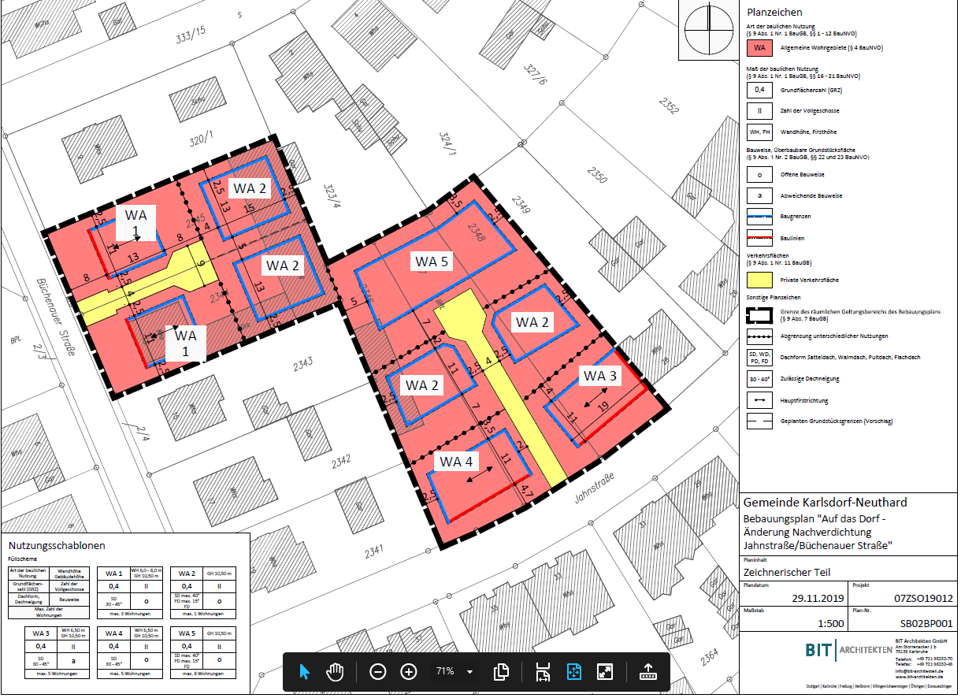
Bisheriger Bebauungsplanentwurf vom 29.11.2019

Slide 7
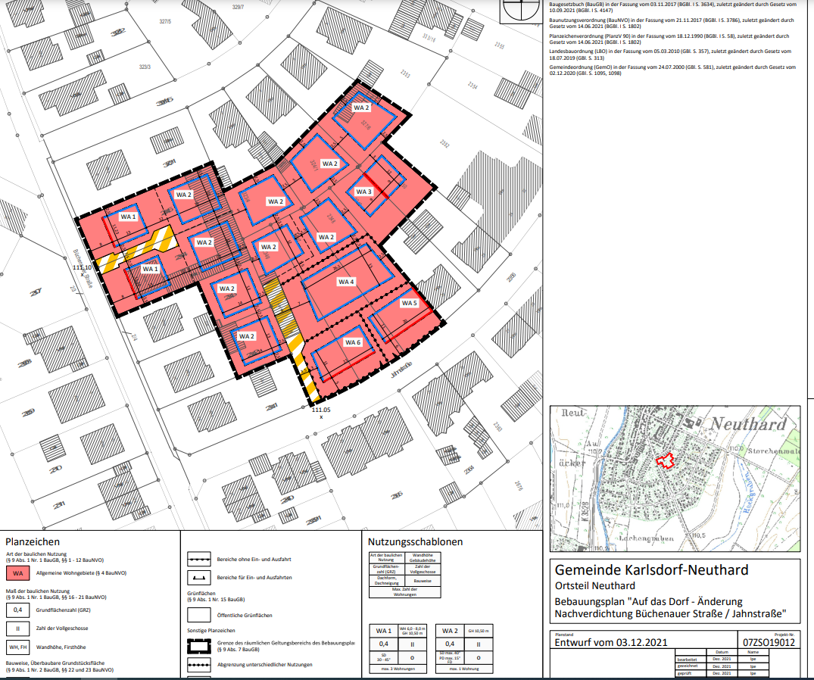
Neuer Bebauungsplanentwurf vom 03.12.2021

Slide 8
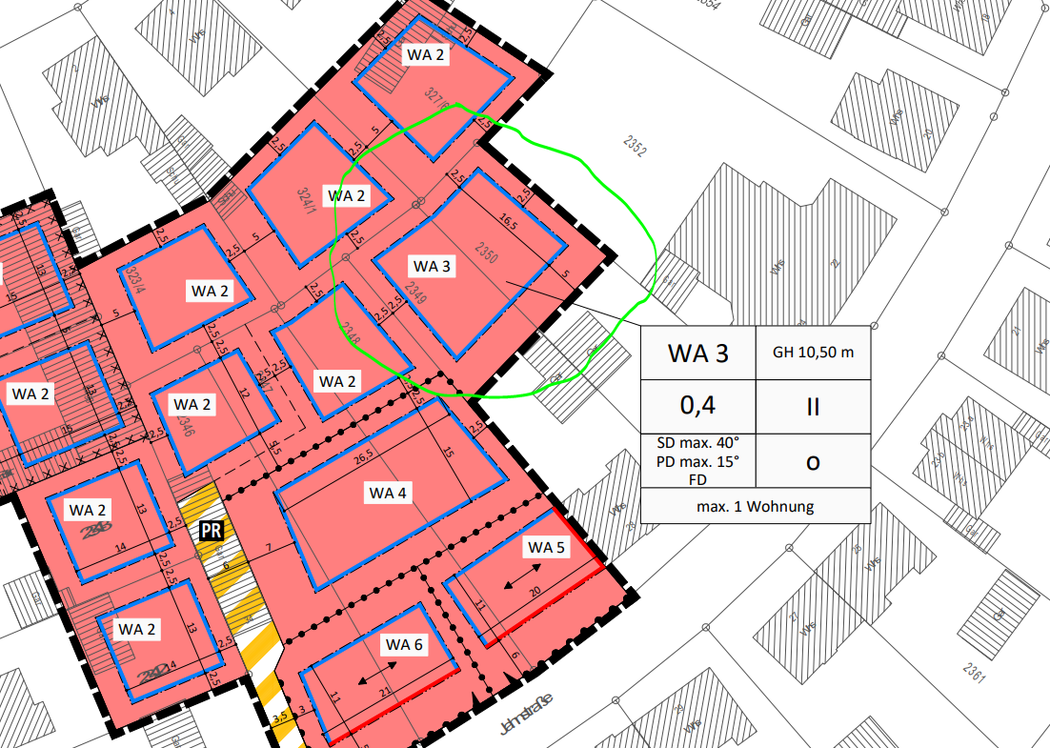
Vorschlag für Anpassung Baufenster (s. Synopse)

Slide 9
Vorschlag der Verwaltung:
Abwägung der in der Abwägungstabelle vom 03.12.2021 dargestellten Stellungnahmen miteinander und gegeneinander gem. dem Vorschlag der Verwaltung
Auf der Grundlage der Abwägung der eingegangenen Stellungnahmen wird der Entwurf des Bebauungsplan mit seinen örtlichen Bauvorschriften „Auf das Dorf – Änderung Nachverdichtung Büchenauer Str./Jahnstraße“ geändert. Der geänderte Entwurf mit all seinen Anlagen in der Fassung vom 03.12.2021 wird vom Gemeinderat freigegeben.
Der Entwurf des Bebauungsplans mit allen Anlagen vom 03.12.2021 wird gem. § 3 Abs. 2 BauGB für die Dauer eines Monats öffentlich ausgelegt gleichzeitig werden die Stellungnahmen der Träger öffentlicher Belange gem. § 4 Abs. 2 BauGB eingeholt.

Slide 10
TOP 4
Änderung der Hundesteuersatzung zum 01.01.2022

Slide 11
Der vorliegende Satzungsentwurf sieht folgende Änderung vor:
Erhöhung für den Ersthund von 69,- € auf 72,- €
und
für den zweiten und jeden weiteren Hund von 138,- € auf 144,- €
Die übrigen Regelungen der Hundesteuersatzung bleiben unverändert.

Slide 12
Vorschlag der Verwaltung:
Die Satzung über die Erhebung der Hundesteuer der Gemeinde Karlsdorf-Neuthard wird entsprechend der Änderungssatzung zum 1.1.2022 geändert.

Slide 13
TOP 5 Änderung der Satzung über die Öffentliche Abwasserbeseitigung (Abwassersatzung) zum 1.1.2022

Slide 14
Vorschlag der Verwaltung:
.

Slide 15
TOP 6 Änderung der Satzung über den Anschluss an die öffentliche Wasserversorgung (Wasserversorgungssatzung) zum 1.1.2022

Slide 16
Vorschlag der Verwaltung:

Slide 18
TOP 7 Beratung und Beschlussfassung über den Entwurf des Haushaltsplanes 2022

Slide 19
Gemeinde Karlsdorf-Neuthard
Haushalt 2022
Notes:
Diese Vorlage eignet sich als Ausgangspunkt für Aktualisierungen zu Projektmeilensteinen.
Abschnitte
Abschnitte können Sie bei der Gliederung Ihrer Folien unterstützen oder die Zusammenarbeit zwischen mehreren Autoren erleichtern. Klicken Sie auf der Registerkarte Erste Folie unter Folien auf Abschnitt, und klicken Sie dann auf Abschnitt hinzufügen.
Notizen
Verwenden Sie den Notizenbereich für Vortragsnotizen oder optionale Detailinformationen für Ihr Publikum. Sie können diese Notizen während der Präsentation in der Referentenansicht anzeigen.
Achten Sie auf den Schriftgrad (für Barrierefreiheit, Sichtbarkeit, Videoerstellung und Onlineproduktion wichtig)
Abgestimmte Farben
Achten Sie besonders auf Diagramme, Illustrationen und Textfelder.
Bedenken Sie, dass Teilnehmer schwarzweiß oder in Graustufen drucken. Erstellen Sie einen Probedruck, um sicherzustellen, dass Ihre Farben funktionieren, wenn Ihre Teilnehmer in schwarzweiß und Graustufen drucken.
Grafiken, Tabellen und Diagramme
Gestalten Sie einfach: Verwenden Sie möglichst einheitliche Formate und Farben, die nicht vom Inhalt ablenken.
Beschriften Sie alle Diagramme und Tabellen.

Slide 20
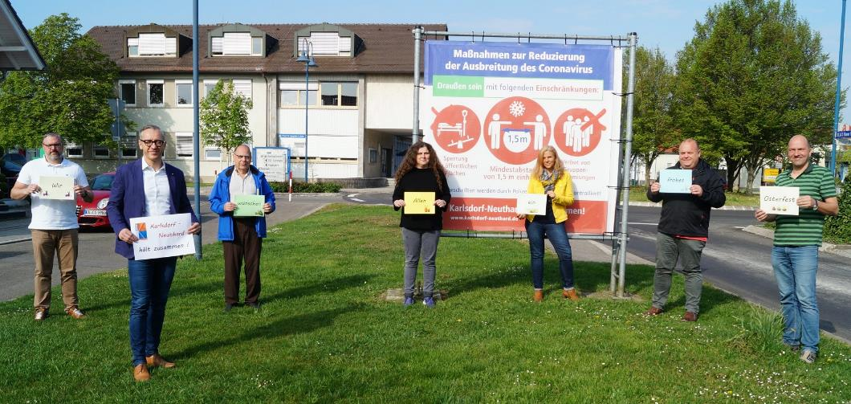
Krisenstab

Slide 21
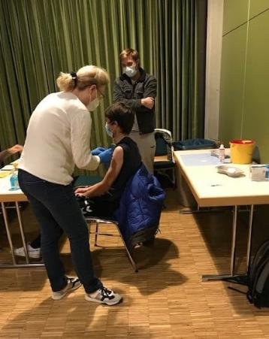
Mobile Impfteams in der Altenbürghalle

Slide 22
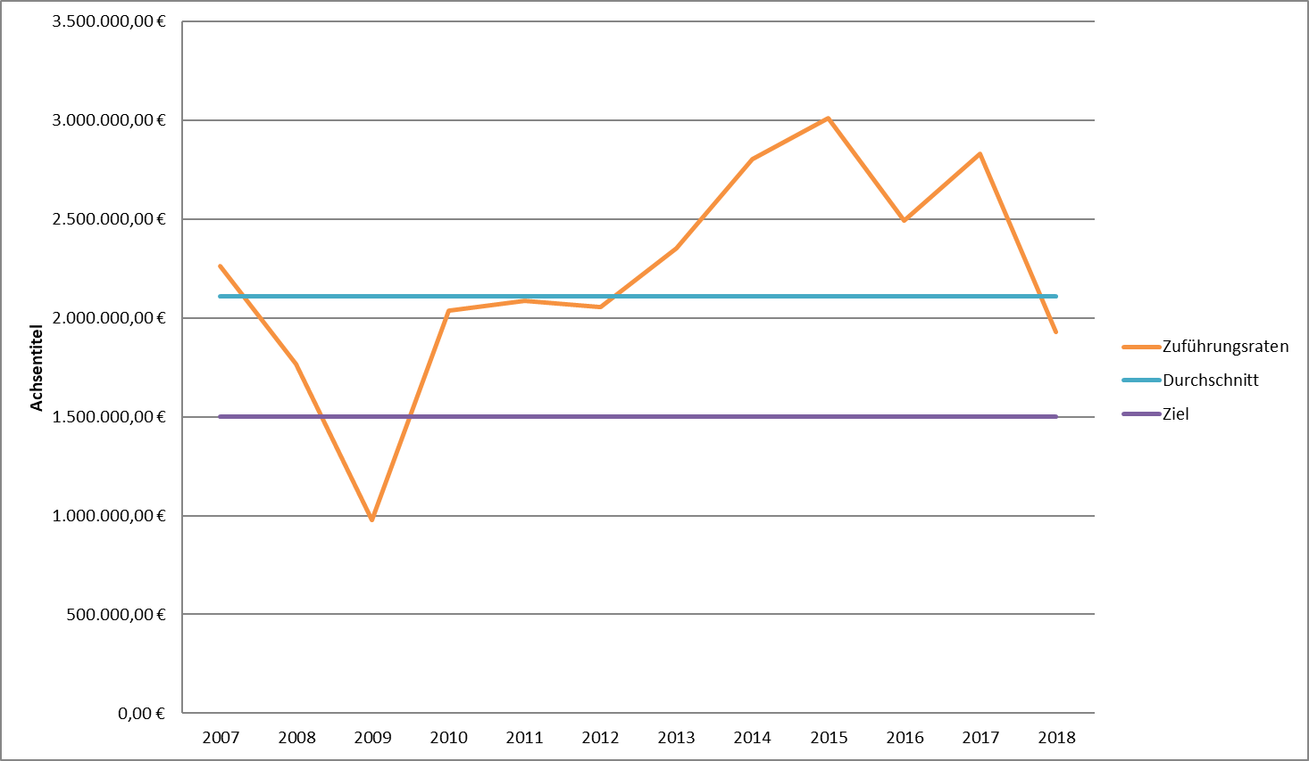
Entwicklung Zahlungsmittelüberschuss
(Zuführungsraten 2007 - 2018)

Slide 23
Zahlungsmittelüberschüsse
(Ergebnis 2019-2020, Prognose 2021-2031)

Slide 24
Planvergleich der Zahlungsmittelüberschüsse –
Wann wurde mit welchem Zahlungsmittelüberschuss kalkuliert?

Slide 25
Haushaltsrisiken aus der Bundes- und Landespolitik
Rechtsanspruch auf Ganztagesbetreuung in der Grundschule
Bundesteilhabegesetz
Verdopplung der Fahrgastzahlen im ÖPNV

Slide 26
Großprojekte 2022 - 2026
  Rathaus Karlsdorf (Gesamt: 4,5 Mio. €)
  Sanierung
  2024 1.000.000 €
  2025 1.000.000 €
  Erweiterung
  2025 2.500.000 €
  Rathaus Neuthard (Gesamt: 1,5 Mio. €)
  2022 1.500.000 €
  Neubau Feuerwehrhaus (Gesamt: 8,0 Mio. €, davon bereits verbraucht 0,5 Mio €)
  2022 5.900.000 €
  2023 1.600.000 €

Slide 27
Großprojekte 2022 - 2026
  Neubau Schönbornschule (Gesamt 14,0 Mio. €)
  2023 1.000.000 €
  2024 5.000.000 €
  2025 5.000.000 €
  2026 3.000.000 €
  Erweiterung KiGa Don Bosco (Gesamt 1,6 Mio.)
  2022 500.000 €
  2023 1.100.000 €
  Umbau/Sanierung KiGa St. Franziskus (Gesamt 1,5 Mio.)
  2024 1.500.000 €

Slide 28
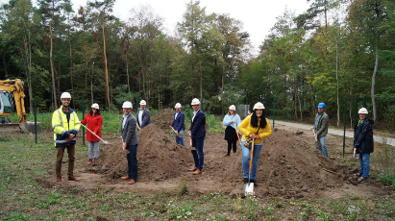
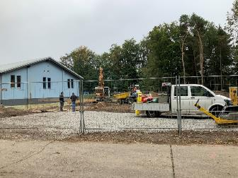
Zentrale Trinkwasserenthärtung
Ziel: Erweiterung des Wasserwerks mit der Installation eine zentralen Enthärtungsanlage für das Trinkwasser
Kosten: Haushaltsmittel: 2.600.000 €
Kostenberechnung: 2.600.000 €
Bauzeit: 04.04.2017 – 31.05.2022
Sachstand: Die Bauarbeiten haben am 23.09.2020 begonnen. Der Spatenstich erfolgte am 25.09.2020. Durch Materialliefer- schwierigkeiten verzögerte sich der Bauablauf um ca. 3 Monate.

Slide 29
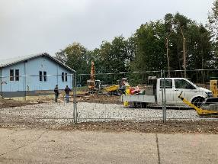
Zentrale Trinkwasserenthärtung
Zeitplan
LPH 8
Bauausführung
LPH 9 Inbetriebnahme
Kostenfest-stellung
Sptember2020
Januar
2022
Juli 2022

Slide 30
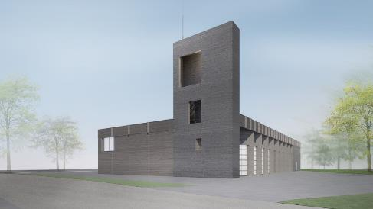
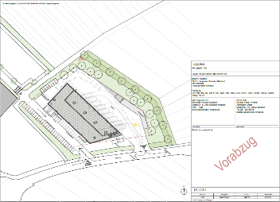
Neues Feuerwehrhaus
Ziel: Neubau eines gemeinsamen Feuerwehrhauses für die Freiwillige Feuerwehr Karlsdorf-Neuthard.
Kosten: Haushaltsmittel: 8.000.000 €
Kostenberechnung (Stand Dez. 2021): 9.200.000 €
Bauzeit: 01.03.2020 – 31.08.2023
Sachstand: Die LPH 5 ist abgeschlossen. Aufgrund der galoppierenden Preissteigerungen und dem teilweisen Mangel an Baustoffen, erfolgt die Ausschreibung erst im Januar 2022.

Slide 31
Neues Feuerwehrhaus
Zeitplan
LPH 4 Genehmigungs-planung
LPH 5 Ausführungs-planung
LPH 6 + 7 Vergaben
LPH 8 Bauausführung
LPH 9 Inbetriebnahme
Kostenfest-stellung
August 2020
Januar 2022
März 2022
August 2023
Märzi 2024
November 2020

Slide 32
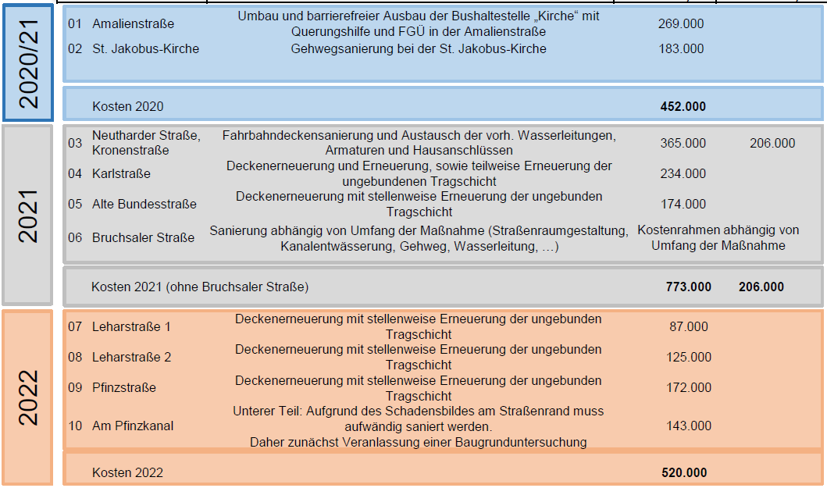
Straßensanierungsmanagement
Ziel: Instandhaltung der Straßen und Gehwege unter Berücksichtigung der Infrastruktur von Wasser, Abwasser, Gas, Glasfaser und Beleuchtung
Kosten: Haushaltsmittel: jährl. 750.000 €
Kostenberechnung: 2.300.000 €
Bauzeit: 15.10.2021 – 31.12.2022
Sachstand: Die Bauarbeiten zu den Baumaßnahmen 1 – 6 gem. Sanierungskonzept sind beauf- tragt. Die Arbeiten in der Amalienstraße haben im Oktober begonnen und werden im Februar 2022 fortgesetzt. BA Leharstraße wird im Dezember 2021 abgeschlossen.

Slide 33
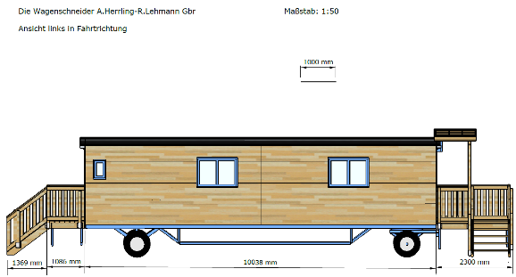
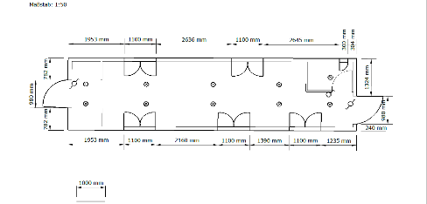
Waldkindergarten
Ziel: Eröffnung eines Waldkindergartens mit Postillion e.V. als freier Träger.
Kosten: Haushaltsmittel: jährl. 195.000 €
Kostenberechnung: jährl. 195.000 €
Bauzeit: 01.01.2021 – 31.03.2021
Sachstand: Aufmaß für amtlichen Lageplan erstellt. Bauwagen durch Postillion e.V. im Juni 2021 beauftragt, Lieferzeit unbekannt. Anmeldungen Stand heute: 22. Gestattungsvertrag mit Forst BW in Ausarbeitung.

Slide 34
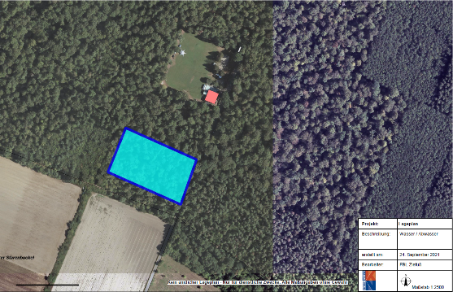
Waldkindergarten
Zeitplan
Grundsatz-entscheidung GR
LPH 1 + 7 Vergaben
LPH 8
Bauausführung
LPH 9 Inbetriebnahme
Kostenfest-stellung
Juni
2021
Juli
2021
Januar
2022
April
2022
Juli
2022

Slide 35
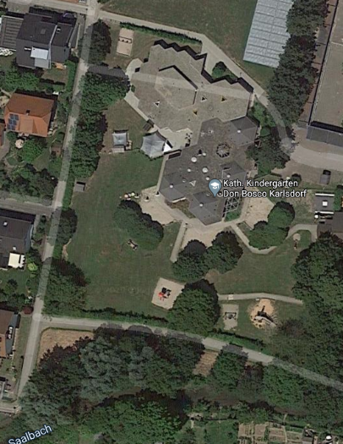
Erweiterung Kindergarten Don Bosco
Ziel: Erweiterung der Kapazität um zwei GT-Gruppen
Kosten: Haushaltsmittel: 1.600.000 €
Kostenschätzung: 1.600.000 €
Bauzeit: 01.07.2020 – 31.03.2024
Sachstand: Grundsatzentscheidung zur Erweiterung um 2 Ü3-Gruppen durch den GR im November getroffen. Baubeginn in 2022.

Slide 36
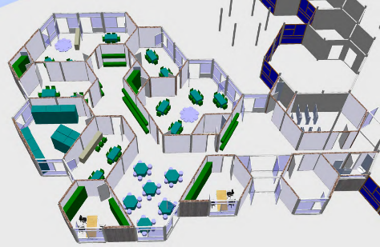
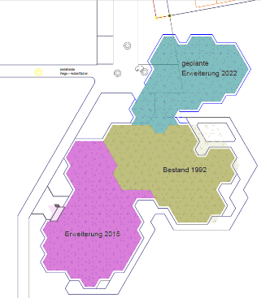
Erweiterung Kindergarten Don Bosco
Zeitplan
LPH 1 – 2 Grundlagenermittlung / Vorplanung
Grundsatz-entscheidung GR
LPH 4 + 5 Genehmigungs-planung
LPH 6 + 7 Vergabe
LPH 8
Bauausführung
LPH 9 Inbetriebnahme
Kostenfest-stellung
Juli
2020
Dezember 2021
Juni
2022
Oktober
2022
Januar
2024
Juli
2024

Slide 37
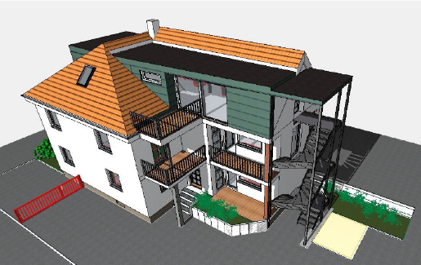
TigeR – Gruppen Gartenstraße 11
Ziel: Gemeinsam mit dem Tageselternverein Bruchsal sollen zwei TigeR – Gruppen im Privatobjekt Gartenstraße 11 in Neuthard untergebracht werden
Kosten: Haushaltsmittel: 100.000 €
Kostenschätzung: ca. 115.000 €
Bauzeit: 01.04.2021 – 01.08.2022
Sachstand: Im März 2021 hat der GR den Grundsatz- beschluss gefasst. In enger Abstimmung mit der Eigentümerin wurden die Sanierungsarbeiten bestimmt und Angebote eingeholt. Die Beauf- tragung erfolgt durch die Eigentümerin in Kenntnis der Verwaltung. Inbetriebnahme TigeR im Mai 2022 möglich.

Slide 38
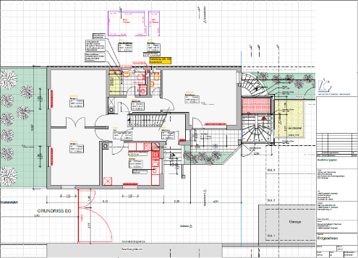
TigeR – Gruppen Gartenstraße 11
Zeitplan
Grundsatz-entscheidung GR
LPH 1 - 5 Ausführungs-planung
LPH 6 + 7 Vergabe
LPH 8
Bauausführung
LPH 9 Inbetriebnahme
Kostenfest-stellung
März
2021
April 2021
Oktober
2021
November
2021
Mai
2022
Dezember
2022

Slide 39
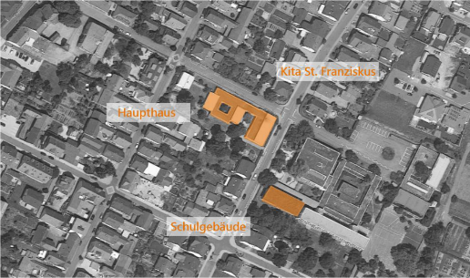
Umbau und Erweiterung Kindergarten St. Franziskus
Ziel: Neubau Krippengebäude an Stelle des Schwesternhauses mit 4 U3-Gruppen, Bestand sanieren mit Mensa
Kosten: Haushaltsmittel: 1.500.000 €
Kostenannahme: 4.100.000 €
Bauzeit: ?
Sachstand: Machbarkeitsstudie durch Architekturbüro PIA Architekten erstellt.

Slide 40
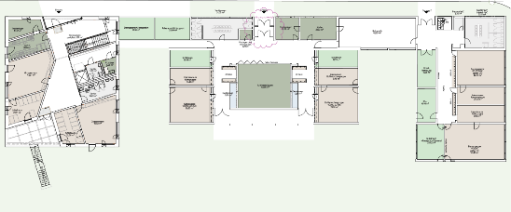
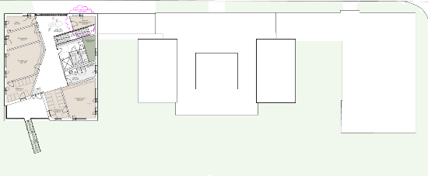
Umbau Kindergarten St. Franziskus
Zeitplan
LPH 1 – 2 Grundlagenermittlung / Vorplanung
Kosten-schätzung
Grundsatzbe-schluss GR
Juli
2020
November 2021
Dezember 2021

Slide 41
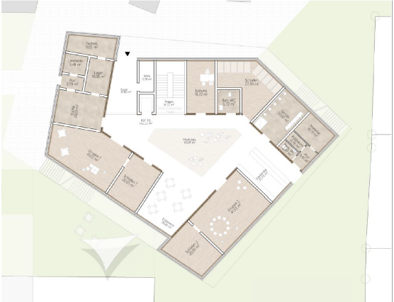
Erweiterungsbau Theresienkindergarten
Zeitplan
LPH 1 – 2 Grundlagenermittlung / Vorplanung
Kosten-schätzung
Juli
2020
Dezember 2020

Slide 42
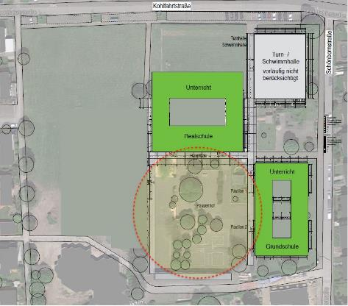
Neubau Schönbornschule Grundschule
Ziel: Neubau einer Grundschule mit Erweiterungsoption Real- schule unter Beibehaltung des alten Schulhofes
Kosten: Haushaltsmittel: 14.000.000 €
Kostenannahme: 14.000.000 € (nur Grundschule)
Bauzeit: 01.01.2024 – 30.08.2026
Sachstand: Die Abrissgenehmigung für das Hauptgebäude ist zugesagt. Das Aufgabeverfahren wird in 2022 abgeschlossen. Ingenieurbüro Thost aus Pforzheim wurde mit der Durchführung eines VGV-Verfahrens für Architekten und Fachplaner beauftragt.
Fläche für Real-schule

Slide 43
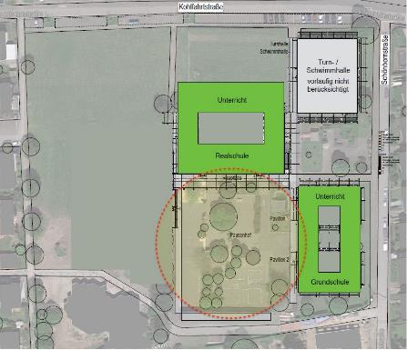
Neubau Schönbornschule Grundschule
Zeitplan
VGV-Verfahren Architekt und Fachplaner
LPH 1 - 3 Grundlagenermittlung / Vorplanung / Entwurfsplanung
Kostenbe-rechnung
LPH 4 + 5 Genehmigungsplanung
LPH 6 + 7 Vergabe
LPH 8
Bauausführung
LPH 9 Inbetriebnahme
Kostenfest-stellung
Januar 2022
September 2022
März 2023
April
2023
Oktober
2023
Januar
2024
Juli
2026
Dezember 2026

Slide 44
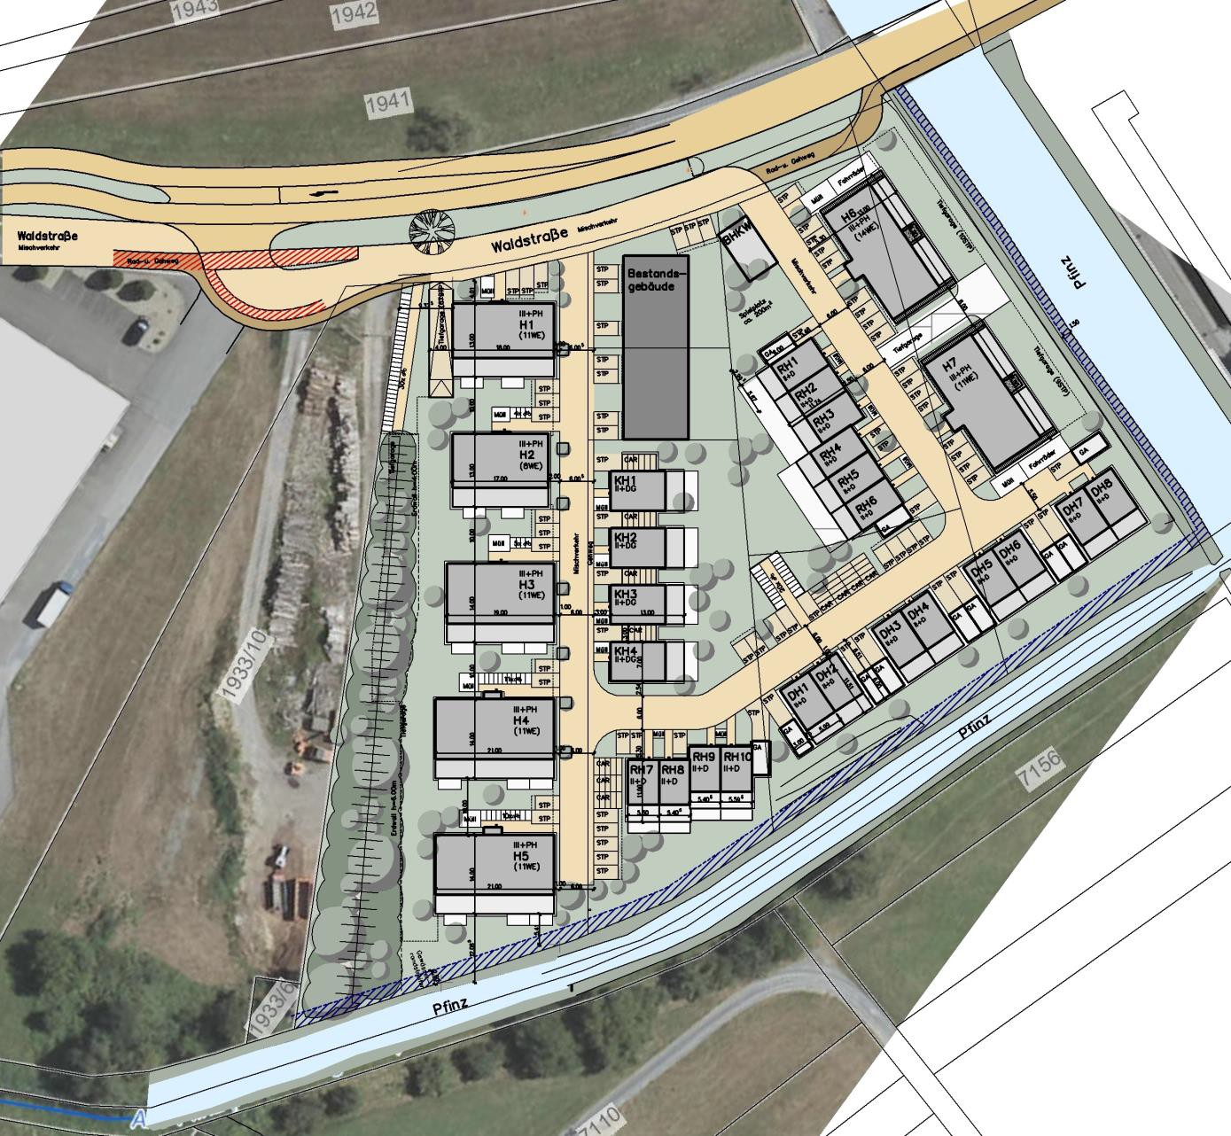
Baugebiete
- „Wohnen an der Pfinz“

Slide 45
„Auf das Dorf“

Slide 46
„Kohlfahrtswiesen-West“

Slide 47
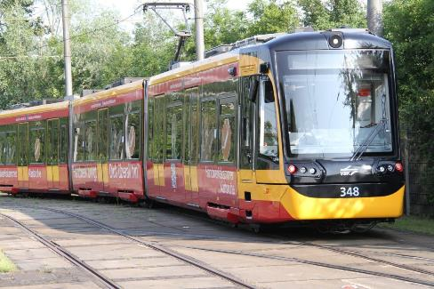
Stadtbahn

Slide 48
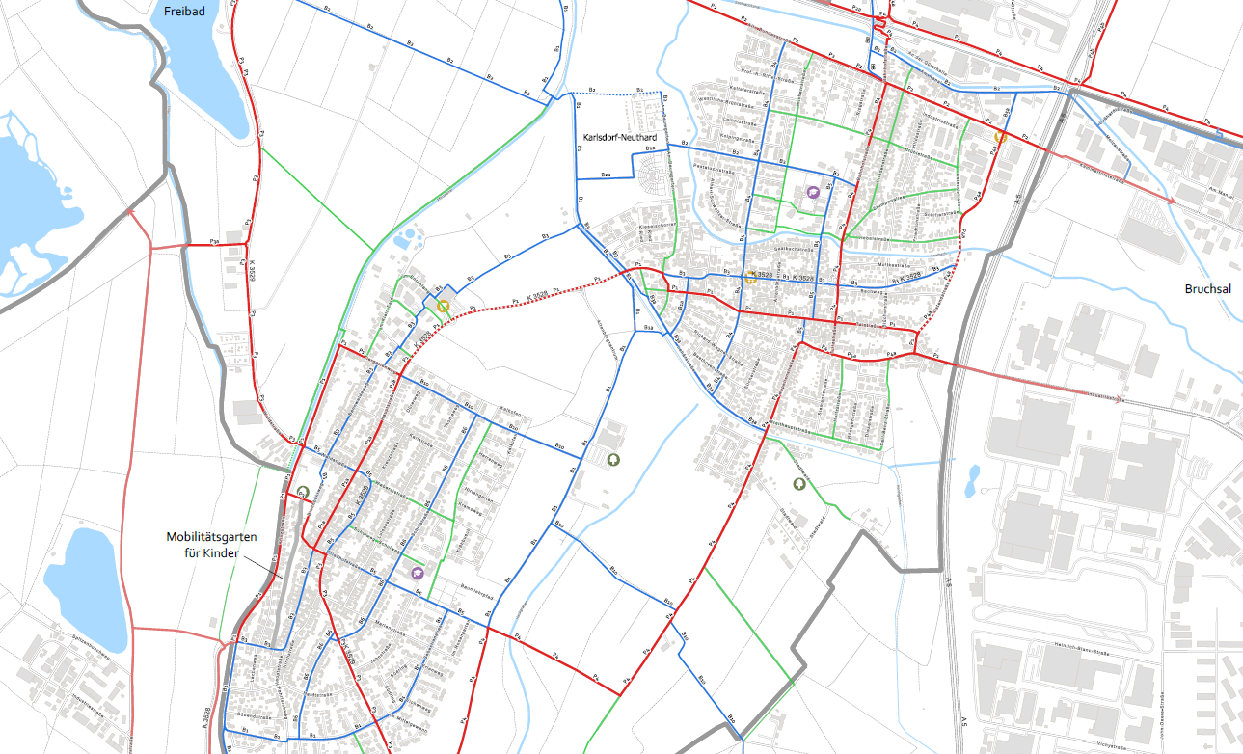
Radverkehrskonzept

Slide 49
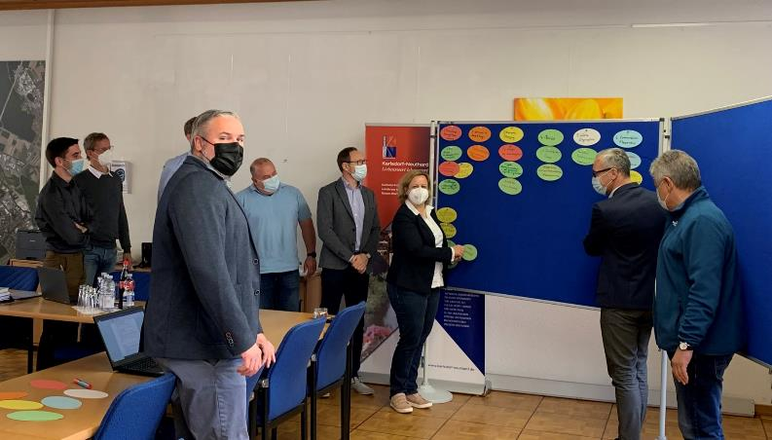
Energieteam

Slide 50
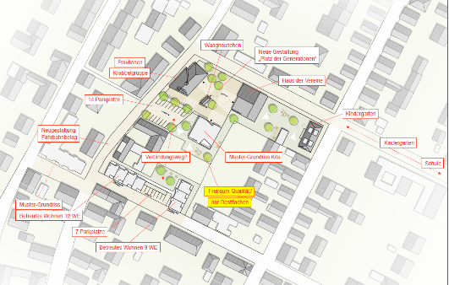
Platzgestaltung Ortsmitte Neuthard
Ziel: Öffnung der Ortsmitte in Neuthard im Bereich Rathaus Neuthard zwischen Kirchstraße und Friedhofstraße
Kosten: Haushaltsmittel: 0 €
Kostenschätzung: ? €
Bauzeit: 01.01.2024 – 31.07.2024
Sachstand: Erste Gestaltungsideen wurden durch das Büro Löwer + Partner im Rahmen der Machbarkeits- studie präsentiert. Das Architekturbüro bhm hat erste Konzepte zur städtebaulichen Planung erarbeitet. Im nächsten Schritt wird eine Entwurf für die Platzgestaltung ausgearbeitet.

Slide 51
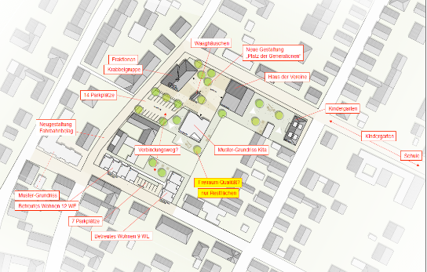
Platzgestaltung Ortsmitte Neuthard
Zeitplan
LPH 6 + 7 Vergabe 2.BA
LPH 8
Bauausführung
2. BA
LPH 9 Inbetriebnahme
Kostenfest-stellung
Oktober 2023
Januar
2024
Juli
2024
Dezember
2024

Slide 52
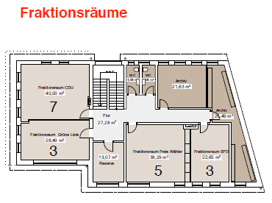
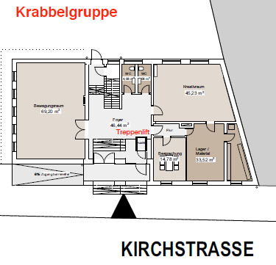
Sanierung Rathaus Neuthard
Ziel: Umwandlung Rathaus in Fraktionsräume und Räumlichkeiten für Krabbelgruppe
Kosten: Haushaltsmittel: 1.500.000 €
Kostenschätzung: 2.500.000 €
Bauzeit: 01.01.2022 – 01.01.2023
Sachstand: Der Gemeinderat hat die Verwaltung beauf- tragt, gemeinsam mit dem Architekturbüro Löwer + Partner aus Darmstadt, eine Kostenberechnung für die notwendigen Umbaumaßnahmen am Rathaus Neuthard zu erstellen.

Slide 53
Sanierung Rathaus Neuthard
Zeitplan
LPH 1 - 3 Grundlagenermittlung / Vorplanung / Entwurfsplanung
Kostenbe-rechnung
LPH 4 + 5 Genehmigungsplanung
LPH 6 + 7 Vergabe 1.BA
LPH 8
Bauausführung
LPH 9 Inbetriebnahme
Kostenfest-stellung
August 2020
Dezember
2021
März
2022
Juli
2022
September
2022
Februar
2023
Juli
2023

Slide 54
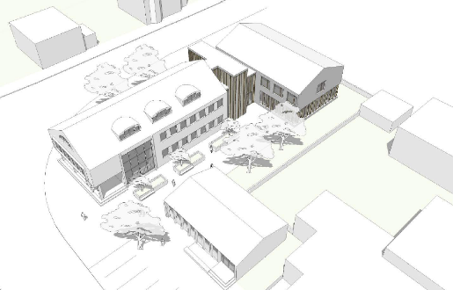
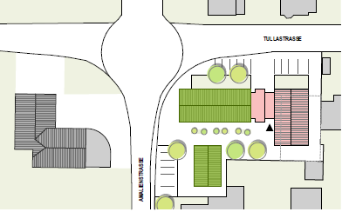
Ergänzungsbau / Sanierung Rathaus Karlsdorf
Ziel: Zusammenlegung der Verwaltungsstellen am Standort Karlsdorf durch Erweiterung und Sanierung des Rathauses Karlsdorf
Kosten: Haushaltsmittel: 4.500.000 €
Kostenannahme: 4.300.000 €
Bauzeit: 01.06.2022 – 31.10.2025
Sachstand: Machbarkeitsstudie zur Umsetzung durch Architekturbüro Löwer + Partner erstellt. Durchführung der Sanierung des Bestandes zeitnah beginnen. Erweiterung eventuell zu einem späteren Zeitpunkt.

Slide 55
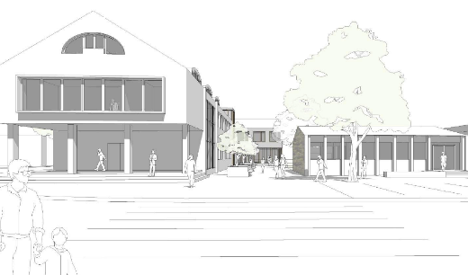
Sanierung Rathaus Karlsdorf
Zeitplan
LPH 1 – 2 Grundlagenermittlung / Vorplanung
Kosten-schätzung
LPH 4 + 5 Genehmigungs- und Ausführungsplanung
LPH 6 + 7 Vergabe
LPH 8
Bauausführung
LPH 9 Inbetriebnahme
Kostenfest-stellung
Juni
2021
Dezember 2021
Januar
2023
August
2023
November
2023
Januar
2025
Oktober 2025

Slide 56
Vorschlag der Verwaltung:
Die Haushaltssatzung für das Haushaltsjahr 2022 wird einschließlich Haushaltsplan, Stellenplan und mittelfristiger Finanzplanung 2023-2025 entsprechend vorgelegter Fassung beschlossen

Slide 57
TOP 8 Beratung und Beschlussfassung über den Entwurf des Wirtschaftsplanes für den Eigenbetrieb "Kommunaler Wohnungsbau" für das Jahr 2022

Slide 58
Vorschlag der Verwaltung:
Der Gemeinderat wird gebeten, über den Wirtschaftsplan 2022 Beschluss zu fassen.

Slide 59
TOP 9 Beratung und Beschlussfassung über den Entwurf des Wirtschaftsplanes für den Eigenbetrieb "Wasserversorgung" für das Jahr 2022

Slide 60
Vorschlag der Verwaltung:
Der Gemeinderat wird gebeten, über den Wirtschaftsplan 2022 Beschluss zu fassen

Slide 61
TOP 10
Informationen und Fragen zu Gemeindeangelegenheiten

Slide 62
TOP 11
Bürgerfragestunde

